Slide 1
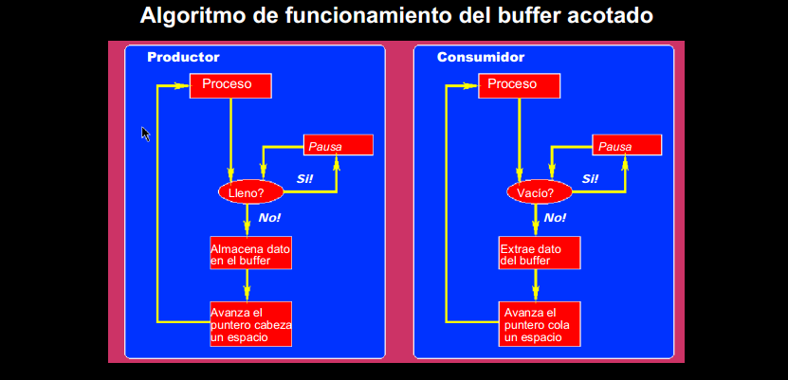
Bounded Buffer
Pablo García Morales A01745530

Slide 2
¿En qué consiste?
Bounded Buffer (problema del buffer acotado) o problema del productor consumidor es un ejemplo de un problema de multi-proceso de sincronización.
Se pueden describir dos procesos:
Productor: genera un conjunto de elementos (Datos) los deposita en el buffer y vuelve a empezar.
Consumidor: toma de uno en uno los elementos del buffer que tiene en común con el productor y los consume.
Los procesos comparten un buffer en común y se están ejecutando al mismo tiempo.

Slide 3
Problema
El problema está en la sincronización de procesos, hay que asegurarse de que el productor no intente agregar datos al buffer si este está lleno y que el consumidor no intente consumir los datos de un buffer vacío.
Solución
La solución en ambos casos es la utilización de semáforos, para el productor se pueden mandar a dormir con un semáforo(lock) o descarta los datos si el buffer se encuentra lleno con un semáforo(full), la próxima vez que el consumidor toma un elemento del buffer(memoria) lo notifica al productor y empieza a llenar el buffer de nuevo.

Slide 4
Solución
De la misma forma el consumidor se puede mandar a dormir con el mismo semáforo(lock) si encuentra el buffer vacío con un semáforo(empty), la próxima vez que el productor agregue los elementos en el buffer el consumidor se despierta.
Esta solución se puede lograr por medio de la comunicación entre procesos utilizando semáforos.
Soluciones inadecuadas pueden llevar a los procesos a esperar a ser despertados y no se vuelvan a ejecutar, otro sería tener múltiples productores y consumidores.

Slide 5
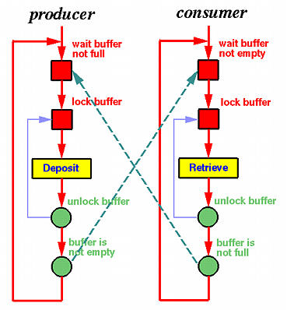
Algoritmo

